Slide 1
De la cobertura al cuidado de su salud: Una guía para un mejor cuidado y una vida más saludable
Notes:
Bienvenidos. Gracias por acompañarme hoy en este webinar sobre la iniciativa De la Cobertura al Cuidado de Salud, una guía para un mejor cuidado y una vida más saludable.
(Introducción)
(NOTA: antes de seguir, asegúrese que todos tengan una copia del folleto)

Slide 2

Actividad para romper el hielo
¿Tiene cobertura de salud pero no sabe que hacer después?
¿Tiene dificultad explicando la diferencia entre el copago y el coseguro?
¿Sabe cuáles servicios están cubiertos por su plan de salud?
¿Tiene seguro de salud pero no lo ha usado porque no está seguro de cuánto tendrá que pagar?
¿Quiere o tiene que ver a un doctor, pero no sabe comó encontrar uno(a)?
¿No se acuerda cuándo tuvo su último examen médico, le tomaron la presión arterial o le pusieron una vacuna?
Notes:
Antes de empezar, les quiero preguntar algo. Esta bien si usted no quiere levantar la mano, pero seguro que a las otras personas les gustaría saber que no son las únicas.
(lea todas las preguntas)
Si usted respondió que si a todas las preguntas, está en el lugar correcto. Y no está solo(a)
Les quiero preguntar una cosa más. ¿Qué los trajo aquí, y que esperan aprender?
(NOTA PARA EL PRESENTADOR: Si usted puede escribir las respuestas de que los trajo aquí y que quieren aprender, por favor comparta las respuestas mandándolas a coveragetocare@cms.hhs.gov. Estas respuestas nos pueden ayudar a mejorar los materiales que distribuimos.)
Hoy vamos a hablar sobre los recursos que usted puede usar para cambiar algunos de esos Si a No, y también vamos a cubrir muchas de las cosas que usted quiere aprender.
Durante nuestra conversación, yo voy a mostrarles algunas páginas de Internet que lo pueden ayudar en su trayectoria. No tiene que escribirlo porque los recursos y las paginas de Internet están escritas en el folleto que tienen.
Cuando termine esta sesión, usted debería estar mas familiarizado con los términos de la cobertura de salud, como encontrar un proveedor de salud y saber a donde ir si tiene preguntas sobre su cobertura de salud. Hoy vamos a cubrir mucha información. No espero que todos se acuerden de cada detalle, pero espero que reconozcan en que etapa están de su trayectoria de la cobertura al cuidado de su salud. También espero que tomen partes de esta información para ayudarse a si mismos y a su familia a encontrar la cobertura de salud necesaria, y que utilice La Guía mientras continua en su trayectoria a una vida más larga y saludable.

Slide 3



De la cobertura al cuidado de su salud (C2C)
Visite go.cms.gov/c2c
Copias impresas están disponibles sin costo
Notes:
Millones de personas han obtenido cobertura del Marketplace, Medicaid, su empleador, o Medicare. Algunos por primera vez. Mucha gente no está seguro a que se inscribieron, o de como usar su cobertura para obtener el cuidado necesario, y no saben donde ir a encontrar respuestas.
De la cobertura al cuidado de salud es una iniciativa desarrollada por los Centros de Servicios de Medicare & Medicaid (CMS). La iniciativa fue desarrollada para ayudarle a entender sus beneficios y cómo conectar con los servicios de atención primaria y los servicios preventivos, y así pueda vivir una vida larga y sana.
Varios recursos se han creado para la iniciativa C2C, el recurso principal es la Guía Para Un Mejor Cuidado y Una Vida Mas Saludable, que es lo que vamos a repasar hoy. Usted puede solicitar copias gratuitas en siete idiomas además de la copia en español. También puede encontrar otros recursos como videos en la página go.cms.gov/c2c. Estos recursos están disponibles electrónicamente y en copia impresa.
NOTA: (Otros idiomas = inglés, chino, árabe, haitiano/criollo, coreano, ruso, y vietnamita. Estos idiomas representan los idiomas más pedidos al Centro de Llamadas, y los idiomas con el porcentaje más alto hablado en casa además del inglés en todo el país.

Slide 4
Antes de empezar
Confirme su cobertura médica
Pague su prima mensual
Revise la información sobre su plan y aprenda sobre los beneficios
Continúe con su tratamiento y tramite sus recetas médicas
Asegúrese que la información en CuidadoDeSalud.gov está actualizada
Recursos:
Para contactar al Mercado de seguros, visite www.CuidadoDeSalud.gov o llame al 1-800-318-2596
Contacte a la oficina de Medicaid o CHIP de su estado.
Notes:
Antes de que empecemos a revisar la Guía, hablemos de lo que usted debe hacer al inscribirse en su plan médico.
Si usted no ha recibido su tarjeta de seguro, o no esta seguro y si su inscripción está completa, usted debería confirmar su cobertura. Inicie su sesión en CuidadoDeSalud.gov (o la pagina del estado) o llame al Centro de Llamadas del Mercado al 1-800-318-2596 (o el número del estado).
Cuando esté inscrito, asegúrese de pagar su prima. La prima se tiene que pagar cada mes. Si usted no paga su prima, puede perder su cobertura de salud. Cree un recordatorio para asegurarse de pagar. Si usted tiene Medicaid, no tiene que preocuparse por pagar su prima.
Además de su tarjeta de seguro, su seguro médico le debería haber enviado un folleto con información sobre sus beneficios o usted puede encontrar esta información en la web. Después de leer la información para ver que beneficios se ofrecen, usted puede mirar que otros beneficios están sugeridos.
Si usted tiene recetas medias, asegúrese de saber cuales son y hasta cuando le duran. De pronto tendrá que pedir otra receta o ir a un doctor para que le recete de nuevo.
Finalmente, a tráves del año, recuerde actualizar su información en su cuenta de CuidadoDeSalud.gov. Esto incluye su dirección, cambios en el tamaño de su familia, cambios en los ingresos familiars, o si usted pierdo su trabajo u obtiene un trabajo nuevo. Estos cambios pueden afectar la cantidad de los créditos fiscales y otros ahorros para los que es elegible. También pueden afectar si califica para el Período Especial de Inscripción.

Slide 5
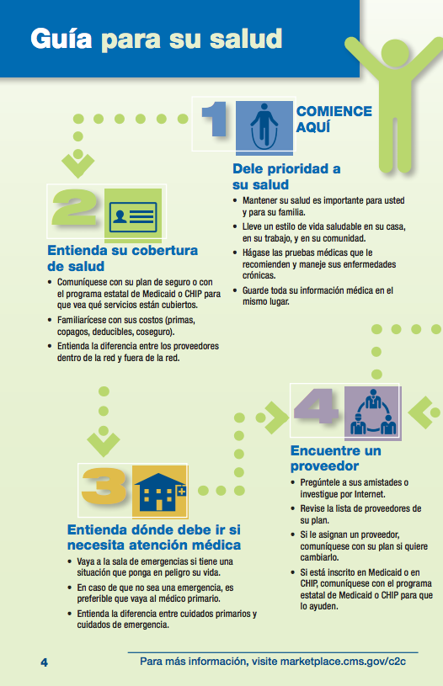
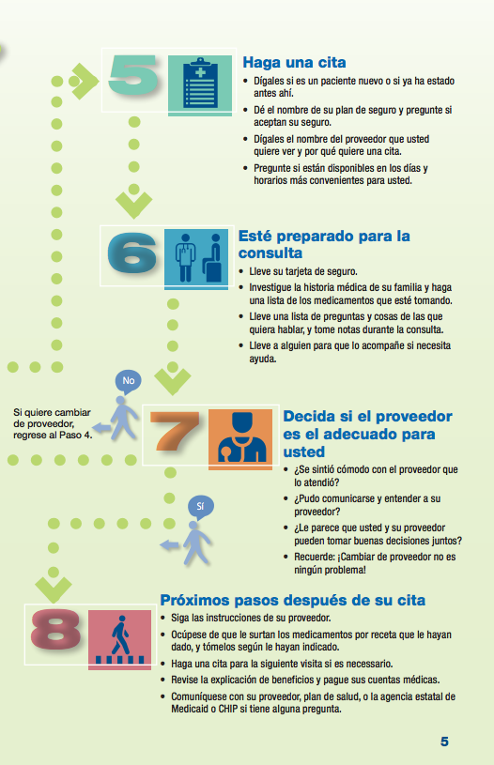
Guía para un mejor cuidado y una vida más saludable
En Internet: go.cms.gov/c2c
Notes:
Como puede ver, la Guía explica la trayectoria desde el momento que ya tiene un seguro médico a la utilización de su plan médico. Empieza con el Primer Paso: Dele Prioridad a Su Salud, y termina con el paso número ocho, Próximos Pasos Después de Su Cita.
Hoy vamos a revisar cada paso juntos.

Slide 6

Paso 1: Dele prioridad a su salud
Mantener su salud es importante para usted y para su familia
Lleve un estilo de vida saludable
Hágase las pruebas médicas que le recomiendan y maneje sus enfermedades crónicas. Muchas pruebas médicas están disponibles sin costo adicional
Guarde su información médica en el mismo lugar
PASO 1 | 2 | 3 | 4 | 5 | 6 | 7 | 8
Notes:
El primer paso en la Guía, y el primer paso para una vida mas saludable, es darle prioridad a su salud. Mucha gente piensa que la cobertura de salud es solamente para cuando esta enfermo, pero usted puede y debe usar su cobertura para mantener su salud. Un cuidado de medico habitual y hábitos saludables le ayudaran a vivir una vida larga y sana.
Les aconsejo que obtengan servicios preventivos adecuados. Como un resultado de la Ley de Cuidado de Salud a Bajo Precio muchos servicios preventivos están disponibles sin costos adicionales de su bolsillo como $0 de copago. Hable con su proveedor de salud sobre los servicios preventivos adecuados para usted.
Es mas fácil de llevar un estilo de vida saludable cuando tu familia y tus amigos están haciendo lo mismo. Hable con su familia y con sus amigos sobre cómo mantener la salud y los servicios preventivos.
Hay cuatro pasos para darle prioridad a su salud: 1) actividad física, 2) comer de manera saludable, 3) mantener el estrés bajo control, 4) Jugar un papel activo en su salud.

Slide 7

Dele prioridad a su salud: Actividad física
La actividad física aumenta la posibilidad de vivir una vida larga y sana
No es todo o nada. Hasta 10 minutos de actividad física es mejor que nada
Recursos:
Se activo a tu manera
Temas básicos de actividad física
Notes:
Hablemos sobre la prioridad de su salud.
Parte del primer paso es reconocer que mantenerse saludable es importante para usted y su familia. Tener cobertura de salud y recibir una buena atención de salud es importante, pero no sustituye una vida saludable.
Lo primero que usted puede hacer es buscar tiempo para la actividad física. Estar activo físicamente es importante para tener una vida larga y sana. Usted puede correr todos los días o sacar a caminar su perro, también puede trabajar en su jardín, bailar con amigos, o hacer un deporte, usted puede encontrar muchas actividades para hacer en un día normal. Usted no tiene que correr un maratón, o hacer ejercicio durante una hora. ¡Cualquier actividad es mejor que nada!
Los recursos tienen información sobre cuánta actividad física es recomendada y consejos sobre cómo mantener la actividad física en una manera que funcione con su estilo de vida. Las paginas web están disponibles en su folleto.

Slide 8

Dele prioridad a su salud: Comer sano
Una dieta saludable puede ayudar a protegerlo/a de las enfermedades del corazón, diabetes tipo 2, y algunos tipos de cáncer
Cambios pequeños en su manera de comer hacen una gran diferencia en su salud
Recursos:
Mi Plato www.choosemyplate.gov
Temas básicos de la nutrición
Notes:
Todos sabemos que tenemos que comer mejor. Comer de manera saludable no solo nos ayuda a vernos y sentirnos mejor, también puede ayudar a protegernos de las enfermedades del corazón, la diabetes, y hasta el cáncer!
Unos cambios pequeños en la manera que usted prepara la comida para la familia hace una gran diferencia. Cambie los refrescos por agua. Mezcle frutas y vegetales en sus comidas. Si quiere darse un gusto, coma una galleta en vez de dos. Estos cambios pequeños suman.
Para información sobre cómo comer la porción correcta de diferentes tipos de comida, visite la página choosemyplate.gov. Esa página tiene información para personas de todas las edades, recetas y otros consejos para comer de una manera más saludable. El folleto tiene un enlace a la página de los Centros para el Control y la Prevención de Enfermedades (CDC).

Slide 9
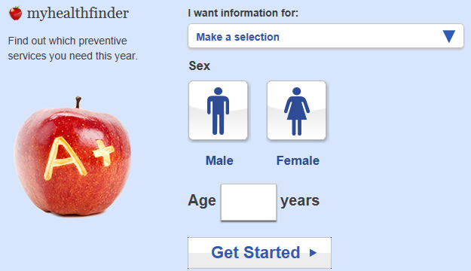
Dele prioridad a su salud: Relajación
Prevenir y manejar el estrés puede bajar su riesgo de problemas de salud como enfermedades del corazón, presión alta y depresión
Estar preparado y en control de su situación puede ayudar a relajarse y sentir menos estrés
Recursos:
www.healthfinder.gov
www.mentalhealth.gov
Notes:
Todos nos estresamos, ¿pero sabía usted que el estrés puede resultar en problemas de salud? Puede ser difícil quitarse todo el estrés, pero manejar el estrés contínuo – lo que se llama estrés crónico – puede bajar su riesgo de enfermedades.
Piense sobre cómo puede sentirse en control. ¿Qué le ayuda a estar menos estresado? ¿Estar preparado y organizado? ¿De pronto una actividad relajante?
También es importante saber cómo manejar el estrés porque eso también puede afectar su salud. Por ejemplo, cuando esta estresado, ¿come más de lo normal, o menos de lo normal? ¿Duerme menos? ¿Va de compras?
Recuérde que es normal sentir estrés y pedir ayuda.
Si visita www.healthfinder.gov y escribe el tipo de estrés en la casilla de búsqueda, o busca manejo de estrés debajo de los temas de salud de la A a la Z, encontrará recursos para manejar el estrés. La información está disponible en inglés y en español.
Si necesita ayuda adicional, visite www.mentalhealth.gov para buscar un proveedor de salud en su área que le pueda ayudar con la aseidad, el estrés y la depresión.

Slide 10
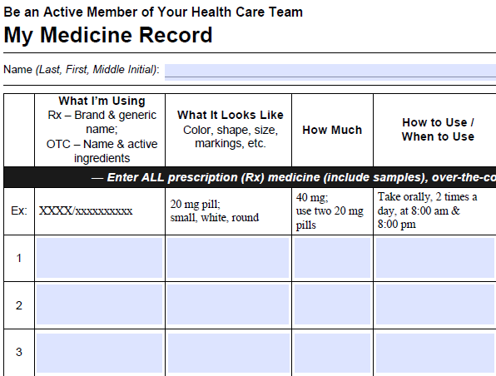
Dele prioridad a su salud: Participe en forma activa en su salud
Participar de forma activa en su salud resulta en un mejor cuidado de la salud para usted y su familia
Haga seguimiento a su información de salud
Haga preguntas
Recursos:
El Retrato de mi Salud Familiar https://familyhistory.hhs.gov
Mi registro de medicinas
Notes:
Todos estos puntos ayudan a tener un rol activo en su salud. Cuando usted toma la iniciativa, puede mejorar la calidad de la atención médica que usted y su familia reciben.
Otra cosa que usted puede hacer es darle seguimiento a su información de salud. Esté seguro de dónde esta su tarjeta de seguro médico, mantenga una lista de medicamentos, y ¡hágale preguntas a su doctor! Escriba sus preguntas antes de ir al doctor para que no se le olvide. Haga esto para usted y su familia!
Usted también debería saber la historia de salud de su familia.
Los recursos que están aquí le ayudarán a crear y imprimir su historia de salud y su registro de medicinas.

Slide 11

Paso 2: Entienda su cobertura médica
Entienda los términos clave de seguro
Revise su plan para ver qué servicios están cubiertos
Averigüe la diferencia entre un proveedor que está “dentro de la red” y “fuera de la red”
Entienda los gastos de su bolsillo
1 | PASO 2 | 3 | 4 | 5 | 6 | 7 | 8
Notes:
El paso 2 es para entender su cobertura médica. Usted no va a necesitar saber cada detalle, pero sería bueno que entienda qué servicios están cubiertos y la cantidad que deberá pagar por la atención médica, especialmente los servicios de salud que son importantes para usted. Lo más importante es que sepa dónde buscar esta información cuando la necesita.
Unos de los términos en esta diapositiva son “fuera de la red” y “dentro de la red.” Dentro de la red significa que el proveedor trabaja con su cobertura médica y le costará menos ir a este proveedor que a uno que este fuera de la red. Mantenga una lista de proveedores que están dentro de su red. Usualmente puede encontrar esta información en la página web de su seguro médico o usted puede solicitar una copia.
Entienda términos clave como prima y copago. La página atrás de su Guía tiene una lista de términos clave y lo que significan. Use esta información para entender las diferencias entre copago, prima y deducible.
Su proveedor de seguro y hasta su tarjeta de seguro debería ayudarle a entender el costo de su prima, copago, y deducible.

Slide 12
Paso 2: Entienda su cobertura médica
Prima es la cantidad que debe pagar por su seguro o plan médico
Deducible es la cantidad que debe pagar por los servicios médicos, antes de que su seguro médico o plan comience a pagar. Nota: Puede que no aplique a todos los servicios
Copago es la cantidad fija que paga por un servicio médico que está cubierto, normalmente en el momento en que lo recibe. Por ejemplo, puede pagar $15 por una visita al médico
Coseguro es la parte que paga por los servicios que están cubiertos, calculada como el porcentaje de la cantidad aceptada para esos servicios. Por ejemplo, si la cantidad autorizada para el seguro médico es $100 y ya ha pagado el deducible, su pago del 20% por coseguro sería $20.
(Vea la Guía para mas definiciones.)
Notes:
Tomemos un tiempo para hablar sobre estas palabras claves.
Prima es la cantidad que debe pagar por su seguro o plan médico
Deducible es la cantidad que usted debe pagar por los servicios médicos, antes de que su seguro médico o plan comience a pagar. Nota: Puede que no aplique a todos los servicios
Copago es la cantidad fija que usted paga por un servicio médico que está cubierto, normalmente en el momento en que lo recibe. Por ejemplo, puede pagar $15 por una visita al médico
Coseguro es la parte que paga por los servicios que están cubiertos, calculada como el porcentaje de la cantidad aceptada para esos servicios. Por ejemplo, si la cantidad autorizada para el seguro médico es $100 y usted ya ha pagado el deducible, su pago del 20% por coseguro sería $20.

Slide 13
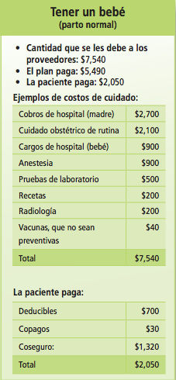
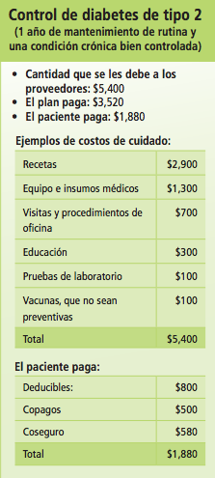
Ejemplos de tablas de costos
Hipótesis de costos, como manejar diabetes tipo 2 y tener un bebe, nos ayudan a entender lo que costarían los cuidados médicos y cómo el plan de salud divide estos costos.
NOTA: Estos no son costos actuales.
Notes:
Estos ejemplos de tablas de costos son ejemplos que se pueden encontrar en la Guía en el paso 2. Estos son ejemplos de lo que pudiera pagar. Son solo ejemplos, y su plan puede ser diferente, pero ayudan a demonstrar de lo que estamos hablando.
La primera parte en verde muestra todo el costo por un servicio. En el ejemplo de tener un bebe, se incluye la estancia en el hospital, exámenes médicos, vacunas, y más, y muestra un total. También, el ejemplo de diabetes muestra el costo de recetas, equipo, y costo de visitas y exámenes médicos. El ejemplo muestra un total, y cada columna muestra lo que usted paga. El deducible. El copago, o el coseguro, dependiendo de su cobertura, y también el costo final que usted tendrá que pagar.

Slide 14
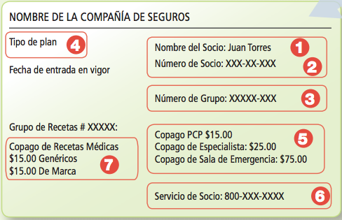
Términos clave en su tarjeta de seguro
Términos clave
1) Nombre del socio
2) Número de socio
3) Número de grupo
4) Tipo de plan
5) Copago
6) Servicio de socio
7) Copago de recetas médicas
Notes:
Esta diapositiva muestra un ejemplo de una tarjeta de seguro. Usted puede obtener esta información en el folleto De Cobertura al Cuidado de la Salud, o también puede encontrar esta información en el paso 2 de la Guía. Unos términos claves están subrayadas.
Ahora que estamos hablando sobre la tarjeta de seguro e información personal, seria bueno mencionar que no se debe compartir la información en su tarjeta de seguro con otra persona; por favor guarde su tarjeta en un lugar seguro.
Muchos de ustedes ya tienen su tarjeta en este momento, y hasta la llevan consigo. Si no tiene la tarjeta, su seguro médico debería haberle dado esta información hasta que reciba su tarjeta.
Participación de audiencia
Saquemos nuestras tarjetas de seguro, si la tienen a mano, y vamos a ver si pueden identificar la información escrita. Van a ver donde esta su nombre y la información del seguro, el número de socio, número de grupo, tipo de plan. ¿Pueden ver la cantidad de su copago por su visita de atención primaria? ¿O de sus recetas? ¿Su tarjeta muestra cuánto es su deducible?
Ahora giren la tarjeta. Aquí es donde debería estar el número de contacto de su seguro médico. Si tiene preguntas sobre su cobertura o su reclamación, llame a ese número. ¿Todos pudieron encontrar la información de contacto?

Slide 15

Paso 3: Entienda dónde debe ir si necesita atención médica
El cuidado primario es preferido cuando no es una emergencia
Use el Centro de Cuidado de Emergencias sólo en situaciones que amenazan la vida
Conozca la diferencia entre cuidado primario y cuidado recibido en el Centro Emergencias, y cuáles son los gastos
1 | 2 | PASO 3 | 4 | 5 | 6 | 7 | 8
Notes:
El tercer paso es entender dónde se debe ir si necesita atención médica. Hay varios lugares donde usted puede ir. Usted tiene su proveedor de servicios primarios, el Centro de Emergencias y otros lugares. Nosotros queremos estar seguros de que usted use el lugar adecuado.
Use el Centro de Cuidado de Emergencias sólo en situaciones que amenazan la vida.
Acuérdese de que el proveedor de cuidado primario es donde debe ir cuando está saludable y cuando está enfermo. El proveedor de cuidado primario trabaja con pacientes para asegurarse de que reciban los servicios preventivos adecuados.
El Centro de Cuidado de Emergencias en su hospital local no es para cuidado primario. Este centro sólo se debe usar si usted o un familiar tiene una emergencia que amenaza la vida.
Participación de la Audiencia
Instruya a los consumidores a que hablen sobre situaciones de salud, e instruya al grupo a que decida si la situación necesita la atención de un proveedor de cuidado primario o del Centro de Cuidado de Emergencias.

Slide 16
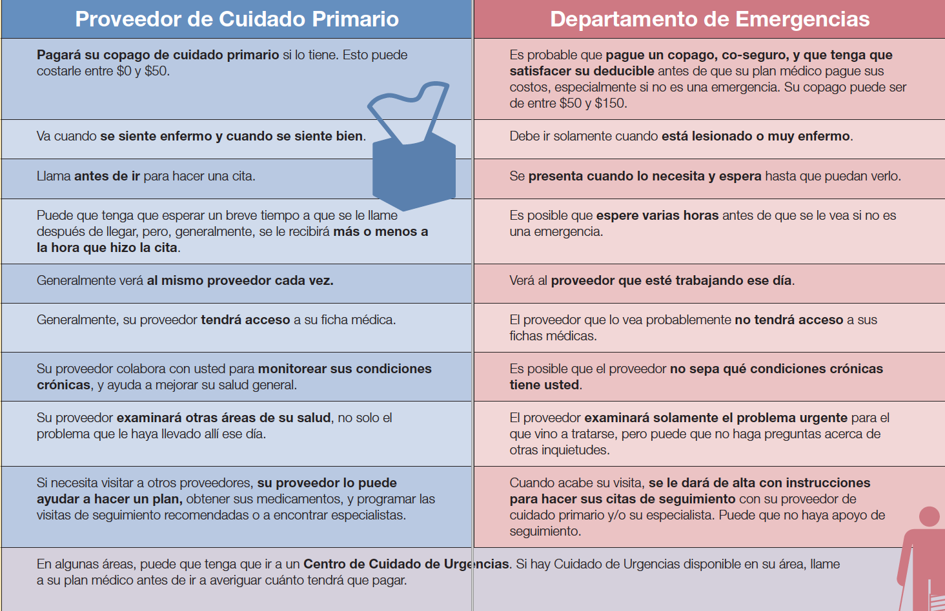
Cuidado primario y cuidado de emergencia
Notes:
En la Guía, usted encontrará una gráfica que demuestra algunas de las diferencias entre el cuidado primario y el cuidado de emergencia. Esta gráfica también está disponible en la página web De Cobertura al Cuidado de Salud.
Una de las diferencias para notar, es que si usted usa el departamento de emergencias, usted podría pagar más. Generalmente, el copago para una visita al departamento de emergencias es más alto, comparado con una visita al proveedor de cuidado primario.
Otra diferencia es que usted puede llamar al proveedor de cuidados primario para hacer una cita . Pero cuando usa el cuidado de emergencias, tiene que esperar a que el proveedor lo vea dependiendo de cuán severa sea su condición.
Cuando va a un proveedor de cuidado primario, éste llega a conocerle a usted y a su historia médica. En el cuidado de emergencia, no van a poder mirar su historia médica.
Mucha gente también pregunta por el cuidado urgente. Creo que muchos de ustedes han estado en un centro de cuidados urgentes. El cuidado urgente es para las personas que necesitan curar una enfermedad que es lo suficientemente grave como para necesitar asistencia inmediatamente, pero no es tan grave que necesita atención del cuidado de emergencia. Los centros de cuidados urgentes pueden tener horarios más accesibles que un proveedor de cuidado primario y el centro es más accesible que el centro de cuidado de emergencia. De todas maneras, debe consultar con su cobertura de salud para saber cuánto puede costar.

Slide 17

Paso 4: Busque un proveedor
Paso 4: Busque un proveedor
Estudie su manual de socio para encontrar proveedores de su red que acepten su cobertura
Pregúntele a sus amigos o a su familia o revise el sitio web
Si usted fue asignado a un proveedor, llame a su plan si quiere cambiarlo
Recursos:
Encuentre un proveedor: http://findahealthcenter.hrsa.gov
Encuentre un proveedor de salud mental: http://findtreatment.samhsa.gov
1 | 2 | 3 | PASO 4 | 5 | 6 | 7 | 8
Notes:
El paso número 4 es encontrar un proveedor.
Es importante que usted haga esto cuando esté saludable. Usted quiere desarrollar una relación con su proveedor para que sepan qué es lo normal para su cuerpo y qué no es normal. Cuando esté enfermo, me imagino que usted se sentiría más cómodo con alguien que conoce y no alguien desconocido.
Su proveedor puede trabajar con usted para asegurarse de que usted tenga el cuidado de servicios preventivos adecuado.
Un proveedor de cuidado primario no tiene que ser un doctor. También pueden ser una enfermera, un asistente médico, u otro tipo de profesional de salud. También se pueden encontrar en muchos lugares como oficinas privadas, centros de salud, u hospitales.
Si ya tiene un proveedor que le guste y con quien quiere seguir colaborando, llame a su oficina y pregunte si aceptan su cobertura.
Si no tiene un proveedor en mente, empiece a buscar en el directorio de su cobertura de salud. Querrá buscar a proveedores en la práctica de familia, medicina interna, o medicina general.
Pregúnteles a sus amigos o a su familia si tienen proveedores que les gusten o revise el sitio web, o estudie su manual de socio para encontrar proveedores de su red que acepten su cobertura de salud. Asegúrese de conseguir un proveedor que esté en su red para no pagar más de lo necesario.
Si necesita ver a un especialista, puede seguir los mismos pasos. Pero recuerde que algunos especialistas requieren autorización previa de su seguro o un referido de otro doctor.
Participación de la audiencia
Pregúntele a la audiencia que alcen la mano los que tienen un proveedor de cuidado primario.
A los que sí tienen un proveedor, pregúnteles cómo lo encontraron.
A los que no tienen, pregúnteles por qué no tienen uno.

Slide 18

Paso 5: Haga una cita
Llame para hacer una cita
Dígales si está enfermo
Tenga su información de seguro disponible
Confirme que aceptan su cobertura
Esté preparado con algunas fechas y horas en las que esté disponible
Haga preguntas
¿Qué tiene que hacer si usted necesita cambiar o cancelar su cita?
¿Tendrá que pagar una penalidad por cancelar con menos de 24 horas de antelación?
¿Hay algún formulario que necesita completar antes de su visita?
1 | 2 | 3 | 4 | PASO 5 | 6 | 7 | 8
Notes:
El paso 5 de la guía es simple. Ahora que ha encontrado un proveedor, es el momento de hacer una cita.
Cuando llame, dígale la razón de su visita, como por ejemplo un examen anual o una enfermedad. Si está enfermo y necesita atención médica a la brevedad, dígale al proveedor. Ellos quizás puedan verlo/a ese mismo día.
Si está llamando al consultorio por primera vez, pregúnteles si aceptan nuevos pacientes. Puede tomar un tiempo hacer una cita si es un paciente nuevo.
También querrá confirmar que aceptan su cobertura. Recuerde, pagará más si visita un proveedor que está fuera de su red.
También dígale si usted tiene alguna necesitad específica, como servicios de traducción o equipo médico accesible.
Esté preparado para darles su nombre, fecha de nacimiento, dirección e información de seguro médico.
Pregúntele qué debería llevar con usted a la cita. Pregunte sobre como cancelar la póliza, en caso de que haya cargos por cancelación o por perderse la cita.
Asegúrese de escribir la fecha y la hora de su cita en un calendario y configure un recordatorio para ayudarle a recordar su cita.

Slide 19

Paso 6: Prepárese para su visita
Lleve su tarjeta de seguro médico y los formularios necesarios
Prepárese para hacer el co-pago o co-seguro.
Haga preguntas
Lleve una lista de sus medicamentos
Si se siente mas cómodo lleve a alguien más con usted
1 | 2 | 3 | 4 | 5 | PASO 6 | 7 | 8
Notes:
Paso 6 prepárese para su visita
Asegúrese de tener su tarjeta de seguro médico, identificación con fotografía, su lista de medicamentos y cualquier otro tipo de formulario y documentación necesarios. Recuerde llevar dinero para su co-pago.
La lista de sus medicamentos ayudará a que tanto usted como su proveedor de salud estén informados y sepan cuando necesite rellenar su prescripción. Incluya los nombres de los medicamentos, así como sus dosis y la frecuencia en que los toma,
Trate de llegar lo más temprano posible, ya que pueden haber formularios adicionales por llenar.
Recuerde tomar un rol activo en el cuidado de su salud. Piense en las preguntas que podría tener durante su cita y escríbalas para que no se olvide.
También recuerde que debe sentirse cómodo con su proveedor de salud. Usted tiene el derecho de ser respetado y que su información se mantenga privada.
Participación de la audiencia:
Lleve copias de su historial médico y pida a los participantes que lo llenen de la mejor manera posible. http://www.fda.gov/downloads/AboutFDA/ReportsManualsForms/Forms/UCM095018.pdf
Pida a la audiencia que comparta algunas preguntas que quieren hacer cuando tienen una cita con su proveedor de salud.
Pida a la audiencia que piense sobre el historial médico de su familia y que escriban cualquier condición que puedan tener/tuvieron sus padres, hermanos y abuelos. Si no lo saben, pídales que hablen con sus familias al respecto. Recuérdeles que muchas condiciones son prevenibles y que esta información puede ser útil para que sus proveedores de salud las prevenga o diagnostique de manera temprana, para tener las mejores probabilidades de curarse.

Slide 20

Paso 7: Decida si su proveedor es el adecuado
Encontrar a un proveedor de salud en el que pueda confiar y con el que pueda comunicarse es importante
Preguntas claves para hacer:
¿Puede trabajar con este proveedor al largo plazo?
¿Sintió que fue escuchado(a) y que sus problemas de salud fueron abordados?
¿Sintió que su proveedor de salud y su equipo le dieron un trato justo?
1 | 2 | 3 | 4 | 5 | 6 | PASO 7 | 8
Notes:
El paso 7 es para decidir si su proveedor es el adecuado. Después de su visita, piense como le fue. ¿Se sintió cómodo(a) al hablar con su proveedor? ¿Puede trabajar con este proveedor a largo plazo para lograr sus objetivos de salud y bienestar?
¿Sintió que fue escuchado(a) y que sus problemas de salud fueron abordadas? ¿Sintió que su proveedor de salud y su equipo le dieron un trato justo?
¿Tuvo acceso a un traductor y equipos accesibles, en caso de que los necesite?
Si respondió no a algunas de estas preguntas, debería hablar con su proveedor o el personal de su oficina sobre sus inquietudes, por si éstas pueden ser resueltas. Si aún tiene inquietudes es aceptable que cambie de proveedor. Regrese al paso 4 y encuentre otro proveedor dentro de su red. Verifique con su plan si este cubriría la visita a un proveedor diferente o si es que necesita esperar un tiempo determinado antes de programar su próxima visita.

Slide 21

Paso 8: Próximos pasos después de su cita
Escriba las instrucciones y los consejos de su proveedor para llevar una vida saludable.
Planifique su cita de seguimiento o cualquier otra visita y tramite sus recetas médicas.
Verifique cualquier documento o factura que haya recibido y comuníquese con su plan o con la agencia de Medicaid en su estado o programa CHIP, si tiene preguntas.
Actualice su información. Ingrese a su cuenta en www.cuidadodesalud.gov o al Mercado de su estado.
Verifique su plan durante el Período de Inscripción Abierta para asegurarse de que todavía satisface sus necesidades.
1 | 2 | 3 | 4 | 5 | 6 | 7 | PASO 8
Notes:
El último paso de la Guía (Roadmap) es pensar sobre los “Próximos pasos después de su cita”.
Escribir cualquier instrucción o consejo que reciba antes de que se le olvide es una buena idea. Antes de que se vaya de la oficina de su proveedor, asegúrese de saber cómo contestar las siguientes preguntas:
¿Necesita exámenes adicionales?
¿Necesita tramitar una receta?
¿Qué debe hacer ahora para mantenerse saludable?
¿Qué número debe llamar si tiene alguna pregunta cuando llegue a su hogar?
¿Cuándo debe ver a su proveedor de salud otra vez?
Es posible que reciba una factura, una declaración u otro documento luego de su visita. Es importante que lea esto y se asegure de que su servicio estaba incluido y verifique si queda alguna deuda.
Los planes pueden cambiar, al igual que sus necesidades de salud. Verifique sus opciones de cobertura durante el Período de Inscripción Abierta para asegurarse de que el plan que seleccionó todavía satisface sus necesidades.
Recuerde que si se muda, se casa, tiene un bebé o pierde su cobertura anterior, puede ser candidato para un periodo de inscripción especial, y si usted cualifica para Medicaid puede inscribirse en cualquier momento.

Slide 22
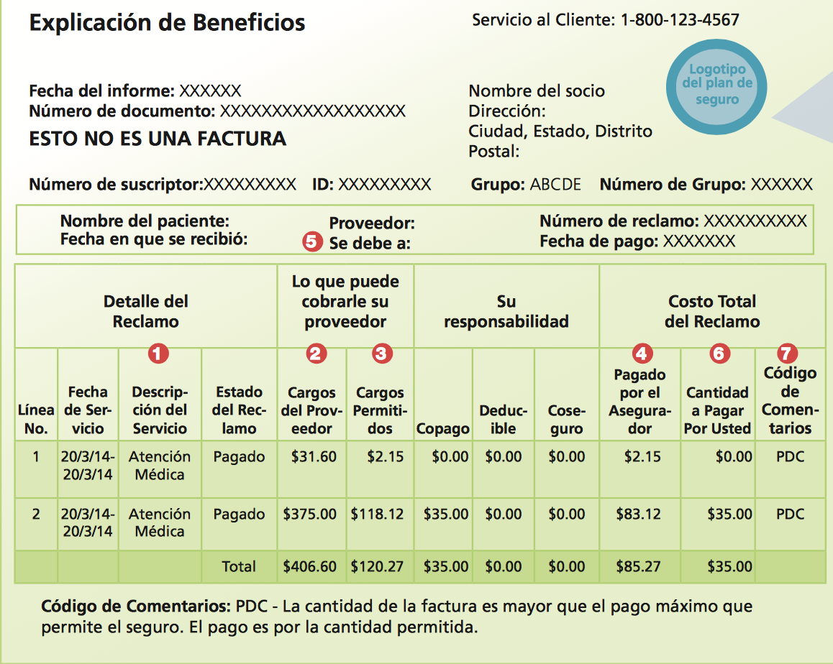
Explicación de los beneficios
Es un resumen de los cargos por la atención médica que recibió usted o aquellos que tienen cobertura bajo su seguro. ¡No es una factura!
Notes:
La explicación de los beneficios es un documento que puede recibir luego de una visita. Puede encontrar esta imagen en el Paso 8 de su libro del Mapa de Ruta (Roadmap). Pero también lo puede obtener como una página suelta.
Este papel describe los servicios que recibió, cuáles son los cargos de su proveedor, cuánto pagó su plan de salud, y cuánto usted debe. No es una factura. Es posible que usted no deba nada adicional luego del copago. Sin embargo, usted podría recibir una factura más adelante, así que siga leyendo los avisos por si acaso. Si usted tiene Medicaid o CHIP, es posible que no reciba una explicación de los beneficios.
Si usted tiene alguna pregunta sobre los servicios o los cargos, comuníquese con su plan de seguros.
Si su cuidado de salud fue negado o si usted no está de acuerdo con una póliza o una decisión de pago que su plan de cobertura hizo, usted puede apelar o someter una queja para tratar de cambiar su decisión. Comuníquese con su plan si tiene preguntas sobre cómo apelar o someter una queja.
Recuerde que debe seguir pagando sus facturas y recargos luego de su visita – a los proveedores de salud y el plan – para estar seguro de que mantiene su cobertura contínuamente.

Slide 23
Créditos para las primas y reducciones en los gastos compartidos
Crédito fiscal para las primas del seguro
Puede ser aplicado a su prima mensual o recibido como parte de su reembolso de impuestos
Debe hacer su declaración federal de impuestos para obtener este crédito
La cantidad de su crédito fiscal para las primas recibida durante el año será reconciliada con su elegibilidad basándose en los ingresos familiares actuales del año.
Reducciones en los gastos compartidos
Reduce sus costos como los deducibles, copagos y coseguro
Consumidores elegibles pueden recibirlos si se han inscrito en un Plan Médico nivel Plata.
Notes:
Los sobrecargos afectarán su impuesto cuando haga su declaración federal de impuestos.
Recibir pagos adelantados de sus crédito fiscal para las primas puede reducir el costo mensual de su prima. Puede usar el crédito cuando su cobertura comienza y pagar menos por mes, o declarar el crédito cuando haga su declaración de impuestos. Sin embargo, usted debe hacer su declaración federal de impuestos para obtener el subsidio. Cuando haga su declaración federal de impuestos, la cantidad de su crédito fiscal para la prima recibido durante el año debe ser reconciliado con su elegibilidad basándose en los ingresos familiares actuales del año. Si ha recibido un crédito de impuestos para la prima mayor del que califica, usted tendrá que devolver la diferencia.
Las reducciones en los gastos compartidos reducen los gastos del bolsillo de los consumidores cuando usan servicios de salud, y se aplica a sus deducibles, copago y coseguro.
Está disponible a algunos consumidores que se inscriben en planes del Mercado de seguros y tienen ingresos familiares entre 100-250% del Nivel de pobreza federal y no califican para Medicaid, si se inscriben en un Plan Médico nivel Plata.
(AGREGAR LA CANTIDAD EN DOLARES DEL AÑO CORRIENTE)

Slide 24

Comprender la información sobre los impuestos
Para evitar el pago de la responsabilidad compartida
Mantenga su cobertura o
Califique para una exención
Mantenga actualizada su información para reducir su riesgo de recibir una cantidad mayor del crédito fiscal del que califica
Si se ha inscrito en un plan de seguro a través del Mercado, recibirá el Formulario 1095-A del Mercado de seguros.
Notes:
El seguro médico ahora juega un rol en sus impuestos. La buena noticia es que esto le puede ayudar a mucha gente recibir asistencia para pagar su prima y cubrir otros gastos. Pero primero hay algunos términos que deberían saber.
Primero hablemos de la responsabilidad compartida individual: Comenzando en 2014, la disposición de la responsabilidad compartida individual requiere que cada individuo tenga cobertura médica elegible (llamada cobertura esencial mínima), califique para una exención de cobertura, o haga un pago de la responsabilidad compartida cuando presente su declaración federal de impuestos. Durante la temporada de impuestos, la mayoría de los contribuyentes necesitará indicar en su declaración de impuestos que han tenido cobertura médica todo el año. Estas personas cumplen con el requisito de la cobertura esencial mínima, lo que significa que han tenido la cobertura médica necesaria para cumplir con el requisito de la Ley de Cuidado de Salud a Bajo Precio. Estos individuos y sus familias no recibirán formularios nuevos en el correo y no tendrán que rellenar formularios nuevos cuando haga su declaración de impuestos.
1095: Cuando se haya inscrito en un plan de seguro médico a través del Mercado de seguros, recibirá el formulario 1095-A en el correo del Mercado de seguros a inicios de febrero cada año. También puede descargarlo de su cuenta en el Mercado de seguros. Mantenga este formulario con su información importante de impuestos, como su W-2 y otros registros de impuestos, para usarlo cuando tenga que declarar sus impuestos. No recibirá este formulario si usted ha obtenido cobertura a través de Medicaid, Medicare, o el Programa de Seguro Médico para Niños (CHIP).

Slide 25
Otra información en la Guía
Glosario de términos de cobertura médica
Lista de recursos
Lista para el seguimiento de su salud
Página de información de salud para el seguro y el proveedor
Notes:
Además de la información sobre los 8 pasos que recién explicamos, la Guía tiene información adicional.
Hay un glosario de términos para ayudar a definir ”copago”, “prima”, “deducibles”, “formulario”, “fuera de su red”, y más.
También puede llevar control de su salud con la lista de seguimiento. Tiene un lugar para anotar su presión sanguínea, peso y qué exámenes médicos le han realizado.
Finalmente, hay un lugar para escribir información importante como el nombre y teléfono de su médico, o el número de teléfono y página de Internet de su seguro médico. Ya que hemos presentado mucha información, hoy quizá quiera revisar la Guía y tenerla como referencia cuando navegue el sistema de salud.

Slide 26
Información de contacto
Contacte a C2C
coveragetocare@cms.hhs.gov
Solicite recursos
go.gov/c2c
Notes:
Puede contactar a la iniciativa De la cobertura al cuidado de su salud, envíe un email a coveragetocare@cms.hhs.gov (repetir)
También puede descargar o pedir copias impresas de la Guía, así como otros productos, en la página De la cobertura al cuidado de su salud, http://go.cms.gov/c2c
Recuerden, estamos aquí para ayudarlo también. Puede contactarnos… (agregar su información de contacto o la de su organización).

